Slide 1
Universidade Aberta Do SUS-UNASUS
Universidade Federal De Pelotas
Departamento De Medicina Social
Especialização Em Saúde Da Família
Modalidade A Distância
Turma 4
Fortalecimento da Atenção à Saúde do Pré-Natal e Puerpério na Unidade Básica de Saúde Matadouro, no Município de Piripiri, Piauí
Aluna: Luanne Fortes Monte Soares
Orientadora: Zenia Monteiro Guedes dos Santos

Slide 2
Introdução

Slide 3
Importância da ação programática
Atenção à Saúde das Gestantes e Puerpério;
Política de saúde do Ministério da Saúde (MS);
Serviço já realizado na Unidade Básica de Saúde (UBS), porém deficitário (53% de cobertura de pré-natal).

Slide 4
Situação do Município de Piripiri
Estado: Piauí
População: 62.000 habitantes
Área: 1.408,934 km²
Equipe de Saúde da Família (ESF): 24 (7R)

Slide 5
Caracterização da UBS
Unidade de Atenção Primária à Saúde- APS
Zona urbana
Bairro Matadouro
População adstrita: 2519 pessoas

Slide 6
Caracterização da UBS
Composição da ESF: médico, enfermeiro, dentista, 6 agentes comunitárias de saúde (ACS), técnico de enfermagem, auxiliar de saúde bucal, recepcionista, vigia e zeladora;
Estrutura: área externa, recepção, sala de vacina, sala de procedimento, banheiros, copa e consultórios (3)

Slide 7
Situação da ação programática antes da intervenção
Cobertura de pré-natal: 53%;
Adesão e acompanhamento básico;
Monitoramento ausente;
Ações de saúde bucal deficitárias.

Slide 8
Objetivo Geral
Melhorar a atenção ao pré-natal e puerpério da Unidade Básica de Saúde do Matadouro, Município de Piripiri, Estado do Piauí, 2013.

Slide 9
Metodologia

Slide 10
Ações: monitoramento e avaliação
Anotação de dados: ficha espelho;
Compilação de dados: planilha de pré-natal e puerpério;
Análise dos dados e apresentação à ESF e comunidade.

Slide 11
Ações: organização e gestão do serviço
Ampliação de cobertura;
Busca ativa de faltosas;
Qualidade no serviço;
Cuidado espcífico para gestantes de alto risco;
Promoção de saúde.

Slide 12
Ações: engajamento público
Treinamento da equipe;
Apresentação da ação programática para comunidade.

Slide 13
Ações: qualificação da prática clínica
Capacitação da equipe de saúde:
Manual de Atenção ao Pré-natal de Baixo Risco do Ministério da Saúde

Slide 14
Logística
Capacitação da equipe de saúde;
Apoio da comunidade;
Detecção precoce, cadastro de gestantes e acompanhamento de qualidade;
Monitoramento e busca ativa de gestantes faltosas ou de alto risco.

Slide 15
Logística
Ações de promoção de saúde;
Avaliação periódica dos registros.

Slide 16
Resultados

Slide 17
Cobertura do pré-natal (1)
Ampliar a cobertura do pré-natal
Previsto: 85%
Alcançado: 55,3% (21/38)
Fonte: Unidade Matadouro

Slide 18
Cobertura do pré-natal (2)
Garantir captação precoce de gestantes (primeiro trimestre)
Previsto: 80%
Alcançado: 81% (17/21)

Slide 19
Cobertura do pré-natal (3)
Ampliar cobertura de gestantes com primeira consulta odontológica
Previsto: 70%
Alcançado: 76,2% (16/21)

Slide 20
Cobertura do pré-natal (4)
Ampliar cobertura de gestantes de alto risco com primeira consulta odontológica
Previsto: 70%
Alcançado: 0

Slide 21
Adesão ao pré-natal e puerpério
Realizar busca ativa de gestantes faltosas às consultas do pré-natal
Previsto: 100%
Alcançado: 100% (3/3)

Slide 22
Qualidade da atenção ao pré-natal e puerpério (1)
Realizar pelo menos um exame ginecológico por trimestre de gestação
Previsto: 100%
Alcançado: 71,4% (15/21)

Slide 23
Qualidade da atenção ao pré-natal e puerpério (2)
Realizar pelo menos um exame das mamas durante a gestação
Previsto: 100%
Alcançado: 100% (21/21)

Slide 24
Qualidade da atenção ao pré-natal e puerpério (3)
Garantir suplementação de sulfato ferroso e ácido fólico conforme preconizado pelo MS
Previsto: 100%
Alcançado: 100% (21/21)

Slide 25
Qualidade da atenção ao pré-natal e puerpério (4)
Garantir solicitação de exames de rotina do pré-natal
Previsto: 100%
Alcançado: 100% (21/21)
Previsto: 100%
Alcançado: 100% (21/21)

Slide 26
Qualidade da atenção ao pré-natal e puerpério (5)
Garantir solicitação de exames de rotina do pré-natal
Previsto: 100%
Alcançado: 100% (21/21)
Previsto: 100%
Alcançado: 100% (21/21)

Slide 27
Qualidade da atenção ao pré-natal e puerpério (6)
Garantir a solicitação de exames de rotina do pré-natal
Previsto: 100%
Alcançado: 100% (21/21)
Previsto: 100%
Alcançado: 100% (21/21)

Slide 28
Qualidade da atenção ao pré-natal e puerpério (7)
Garantir a solicitação de exames de rotina do pré-natal
Previsto: 100%
Alcançado: 100% (21/21)
Previsto: 100%
Alcançado: 100% (21/21)

Slide 29
Qualidade da atenção ao pré-natal e puerpério (8)
Garantir atualização do esquema vacinal
Previsto: 100%
Alcançado: 100% (21/21)
Previsto: 100%
Alcançado: 100% (21/21)

Slide 30
Qualidade da atenção ao pré-natal e puerpério (9)
Garantir avaliação e conclusão do cuidado bucal
Previsto: 100%
Alcançado: 76,2% (16/21)
Previsto: 100%
Alcançado: 56,3% (9/16)

Slide 31
Qualidade da atenção ao pré-natal e puerpério (10)
Garantir consulta de puerpério entre 30 e 42 dias pós-parto
Previsto: 100%
Alcançado: 28,6% (6/21)

Slide 32
Registro das informações
Manter registro adequado na ficha espelho de pré-natal e vacinação
Previsto: 100%
Alcançado: 95,2% (20/21)

Slide 33
Controle das gestantes de risco (1)
Avaliar o risco gestacional
Previsto: 100%
Alcançado: 95,2% (20/21)

Slide 34
Controle das gestantes de risco (2)
Avaliar prioridade para atendimento odontológico
Previsto: 100%
Alcançado: 76,2% (16/21)

Slide 35
Promoção de Saúde no Pré-natal (1)
Garantir orientação nutricional
Previsto: 100%
Alcançado: 100% (21/21)

Slide 36
Promoção de Saúde no Pré-natal (2)
Garantir orientações sobre aleitamento materno
Previsto: 100%
Alcançado: 100% (21/21)

Slide 37
Promoção de Saúde no Pré-natal (3)
Orientar sobre cuidados com o recém-nascido
Previsto: 100%
Alcançado: 38,1% (8/21)

Slide 38
Promoção de Saúde no Pré-natal (4)
Orientar sobre anticoncepção após o parto
Previsto: 100%
Alcançado: 38,1% (8/21)

Slide 39
Promoção de Saúde no Pré-natal (5)
Orientar sobre tabagismo e risco do uso de álcool e drogas na gestação
Previsto: 100%
Alcançado: 100% (21/21)

Slide 40
Promoção de Saúde no Pré-natal (6)
Orientar sobre higiene bucal
Previsto: 100%
Alcançado: 100% (16/16)

Slide 41
Discussão

Slide 42
Importância da intervenção (1)
Para a equipe da UBS
- Crescimento profissional.
Para a comunidade
- Melhoria da qualidade da atenção à saúde do pré-natal e puerpério;
- Qualificação da equipe da UBS.

Slide 43
Importância da intervenção (2)
Para o serviço
- Organização e monitoramento dos registros;
- Melhoria na acessibilidade aos serviços ofertados pela secretaria de saúde.

Slide 44
Incorporação da ação programática e ações futuras para sua melhoria
Nível de incorporação: satisfatório;
Ações para sua melhoria;
- Tornar conhecida a ação programática pela comunidade;
- Controle mais rígido de vacinação em dia;
- Ênfase na disponibilidade de materiais para atendimento odontológico.

Slide 45
Reflexão crítica sobre seu processo pessoal de aprendizagem e na implementação da intervenção

Slide 46
Evolução do curso x expectativas iniciais
Situação: aluna contemplada;
Significado do curso para prática clínica;
- Crescimento pessoal e profissional;
- Ampliação da capacidade de resposta às necessidades do serviço.

Slide 47
Aprendizados mais relevantes
Capacidade de contribuição para melhoria da realidade de saúde brasileira;
Organização, monitoramento, engajamento público e qualificação da prática clínica são itens essenciais para mudança do binômio saúde-doença.

Slide 48
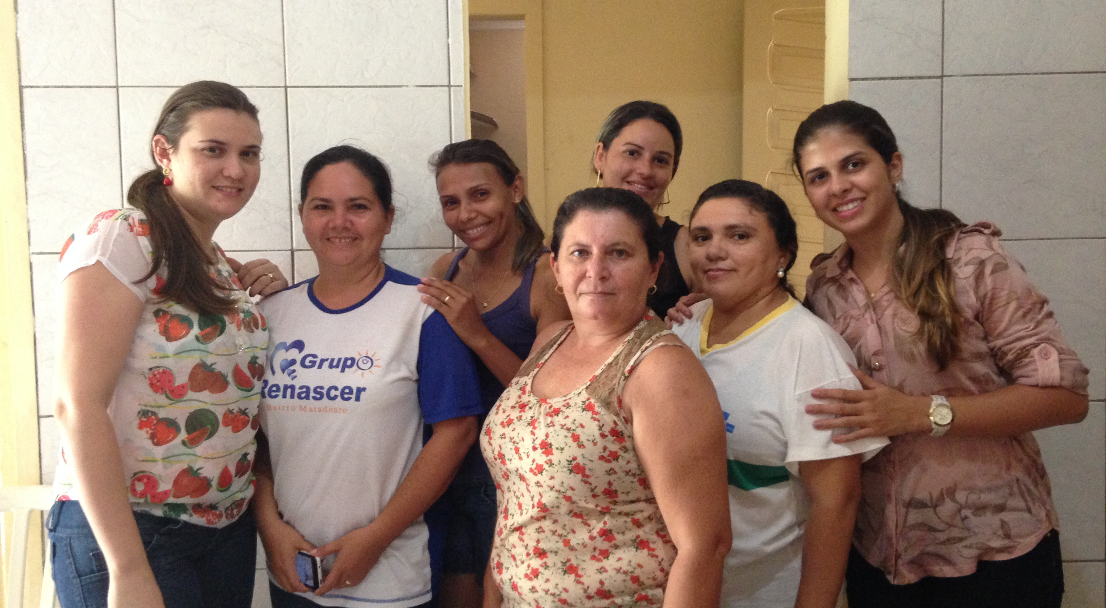
A EQUIPE DE SAÚDE FAMÍLIA DA UBS MATADOURO AGRADECE A OPORTUNIDADE PELO TRABALHO REALIZADO!

